Slide 1

商城
汇报人：第五组（樊若梅、潘婷婷、伍亚荣、王静茹、刘娅、亓开开）

Slide 2

01
项目介绍
本项目是基于当下商城模式开发的商城管理系统，涉及商品的自主选择，加入购物车，购买支付，发货确认收货等功能

Slide 3

01
产品功能
Introduction to Business Planning Projects
产品功能描述
1.支持管理员对商品的增删改查
2.支持修改个人信息的用户管理
3.具有商品的分类管理能力
4.实现支付宝接口付款
5.实现订单管理

Slide 4
02
用户登录注册以及用户管理
用户登录注册板块以及用户管理进行增删操作

Slide 5
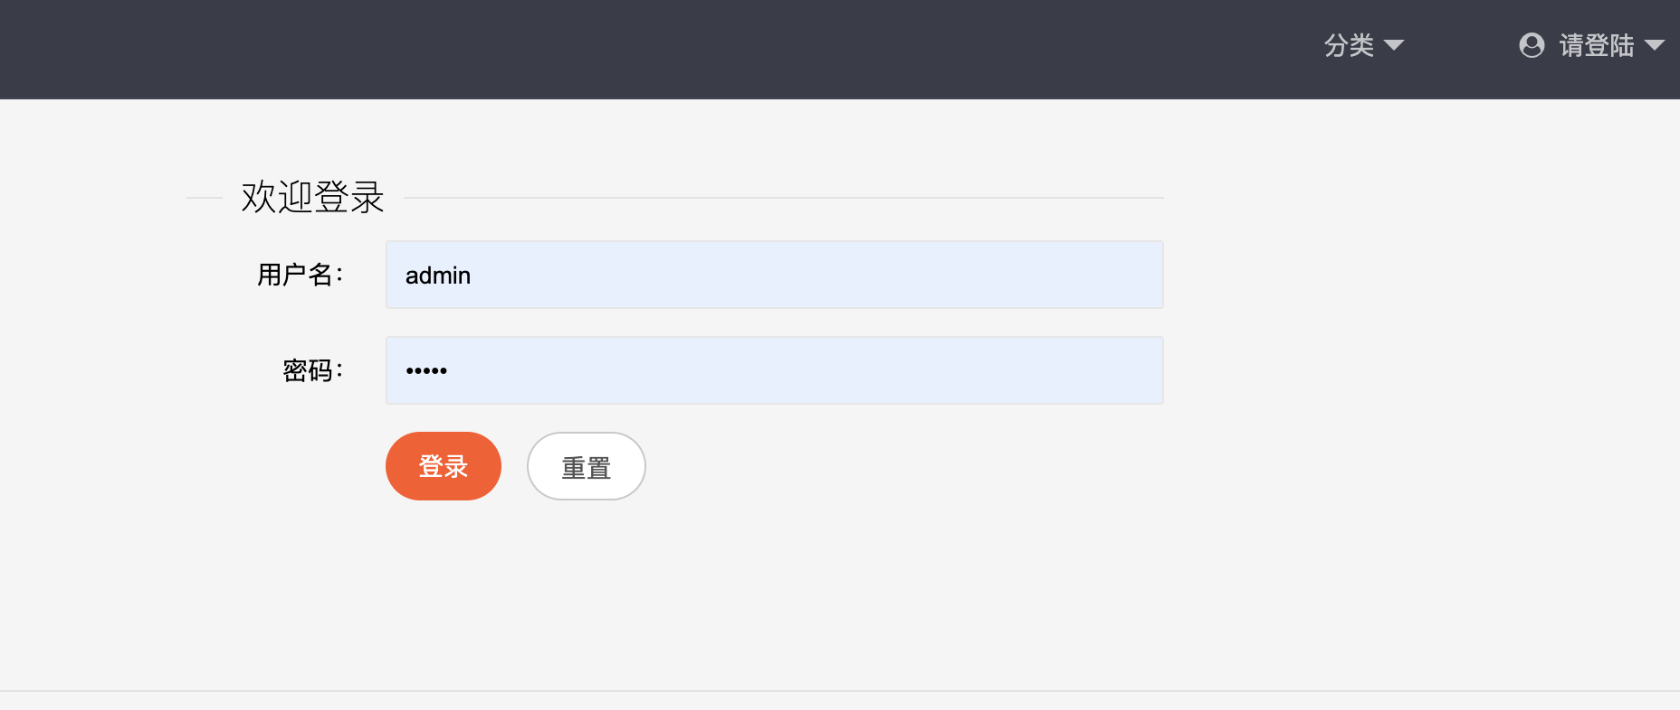
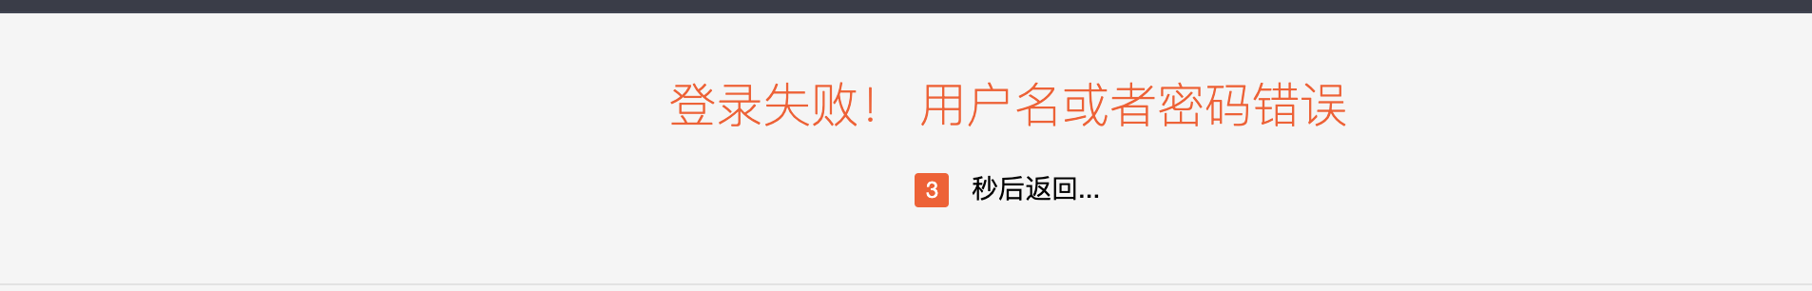
02
用户登录
Introduction to Business Planning Projects
用户管理设置了登录和重置的功能，如果登录失败会有提示，并且返回刚刚的登录页面。

Slide 6
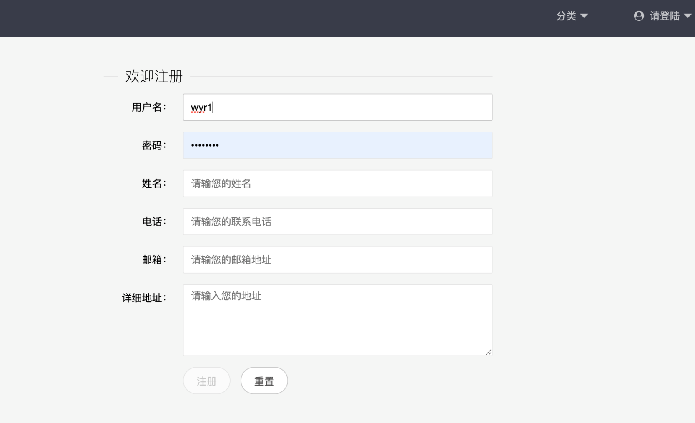
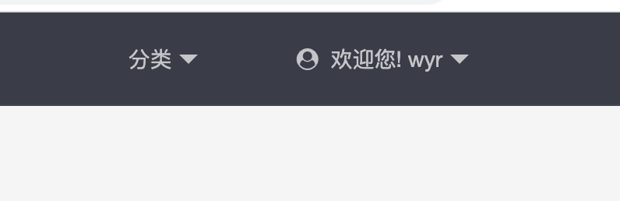
02
用户注册
Introduction to Business Planning Projects
用户注册包括多项信息，里面的电话邮箱加了校验，若格式不正确不会提交，注册成功会进行跳到登录界面，进行登录，登录成功打商品主界面，页面提示由请登录变为欢迎您！

Slide 7
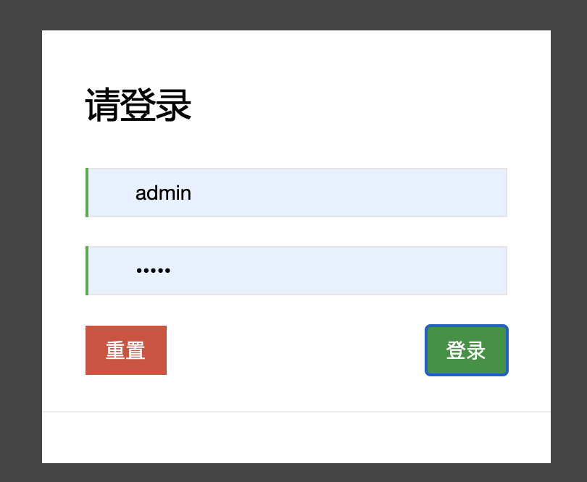
02
后台界面展示（后台登录界面）
Introduction to Business Planning Projects
这个用户名和密码是在数据库进行设置的。

Slide 8
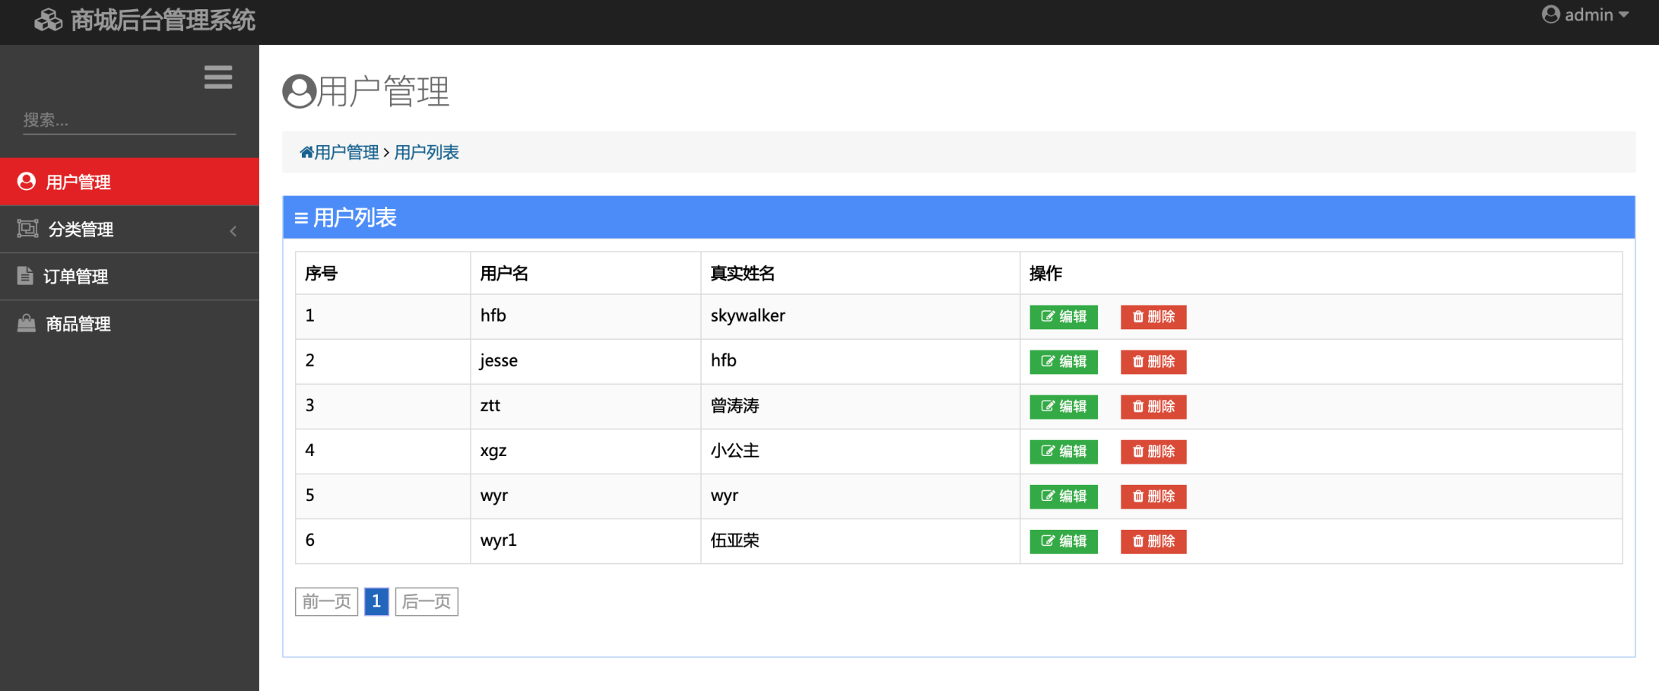
02
后台界面展示
Introduction to Business Planning Projects
用户管理有基本的编辑和删除功能，还有分页的一个显示。

Slide 9
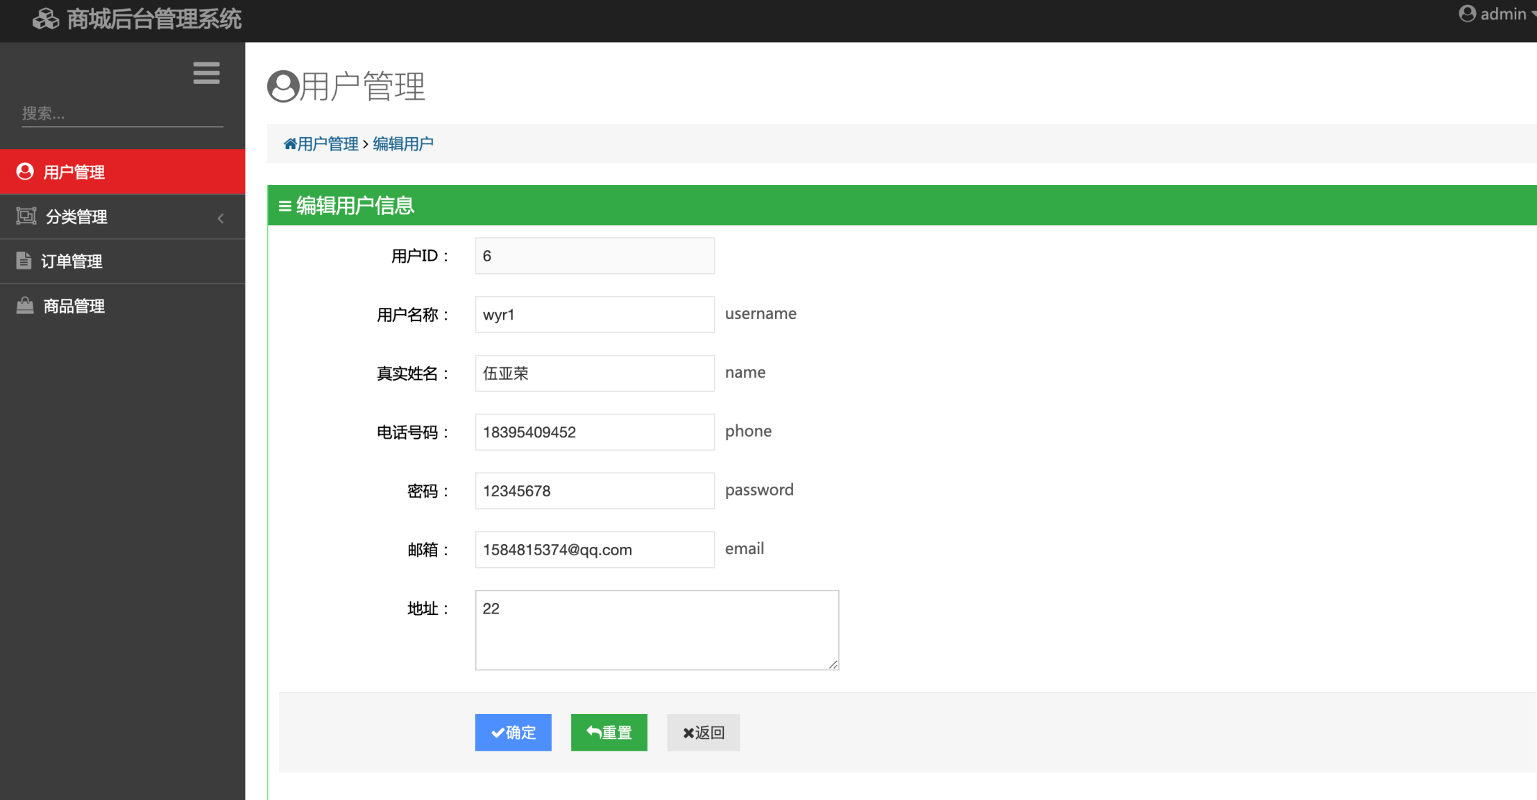
02
后台界面展示（编辑功能）
Introduction to Business Planning Projects
用户管理的编辑功能会先加载之前的信息，通过查表的操作，来先进行一次渲染，修改之后再进行提交或者重置。

Slide 10
02
个人总结
Introduction to Business Planning Projects
登录注册这部分是之前就做过的，毕竟是一个系统最基本的功能，所以难度也是相对比较小的，就和同学一起想了一下，利用AOP进行control层之上的错误日志以及请求日志的打印，这样就方便我们联调以及后期bug的流程处理，登录注册我就在刚刚开始设计的时候就想着做一个登录失败跳转另一个页面并倒计时返回，而且页面也要是自适应的，就进行了编码。
但是在整体的流程中还是缺少一些周密性的设计，比如每次重新进来都要重录，这里可以采用session cookie这些机制进行一个完善，因为时间原因下来有时间再进行完善。

Slide 11
03
商品分类
对商品一级二级分类管理，类别增加修改删除

Slide 12
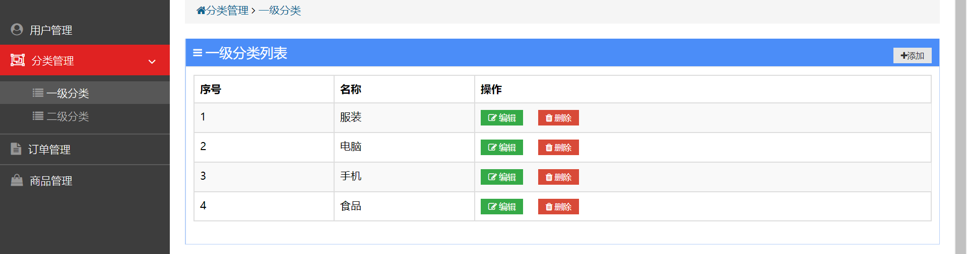
03
后台界面展示
Introduction to Business Planning Projects
商品分类分为一级分类、二级分类。二级分类是在一级分类的基础上进行细分。
分类具有增、删、改、查四个功能。

Slide 13
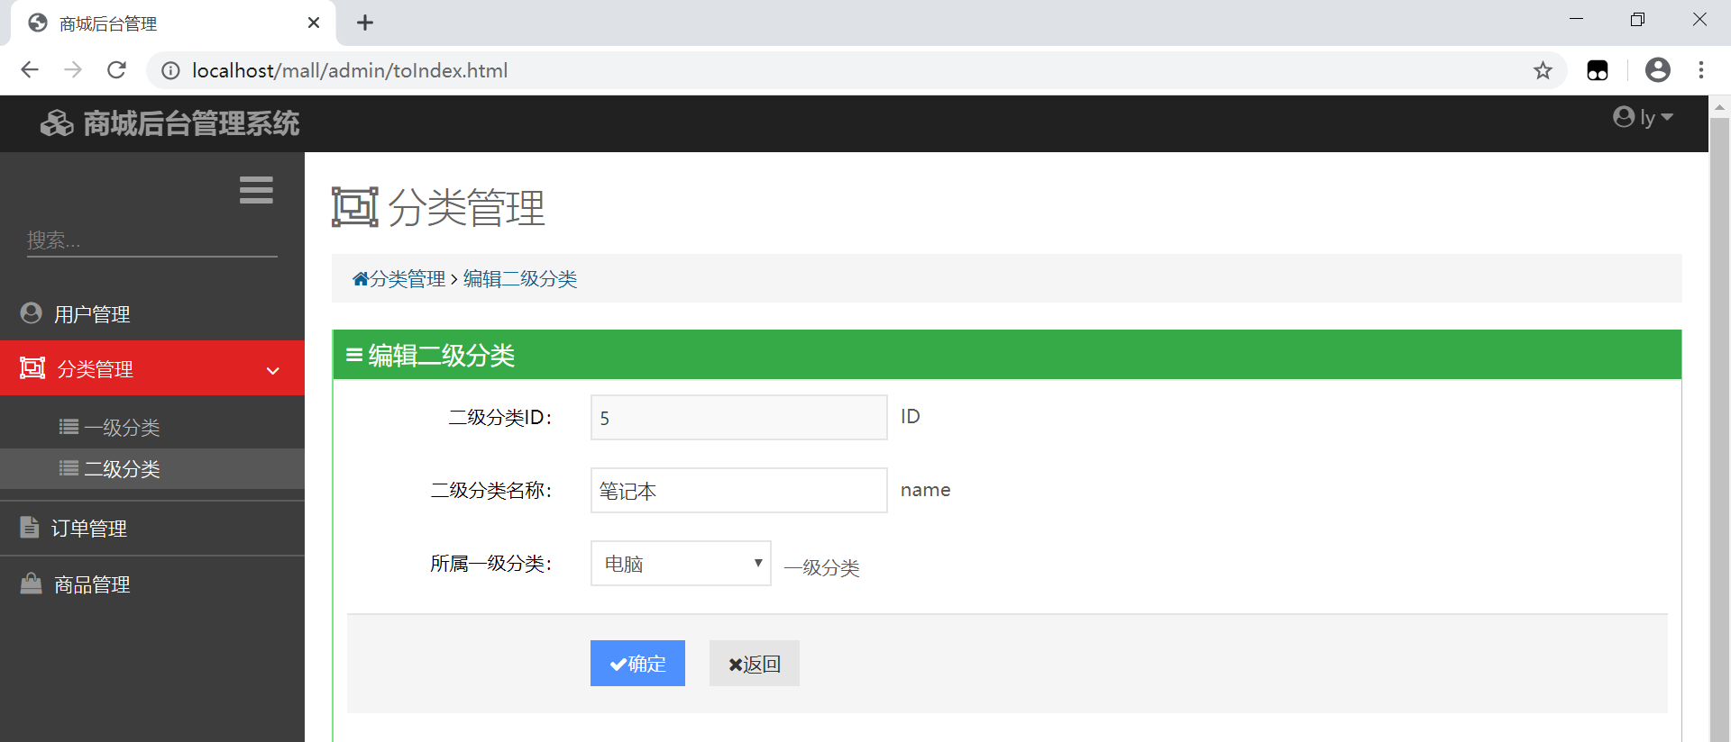
03
后台界面展示
Introduction to Business Planning Projects
修改某二级分类的信息时，可以修改自己的分类名称，也可以选择所属一级分类。

Slide 14
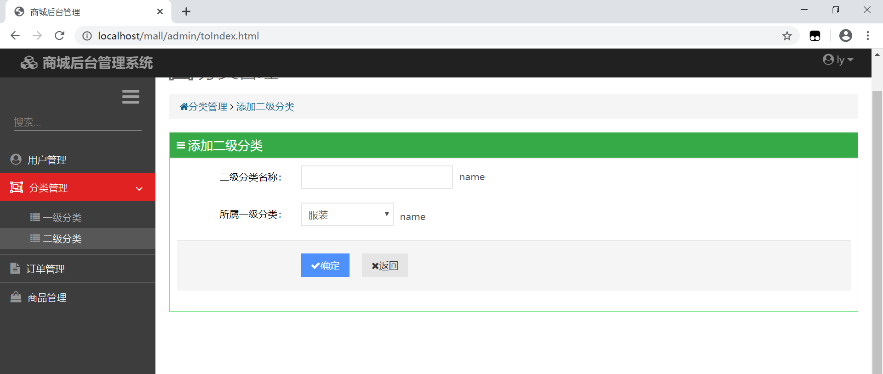
03
后台界面展示
Introduction to Business Planning Projects
添加二级分类，需要输入名称并且选择所属一级分类。

Slide 15
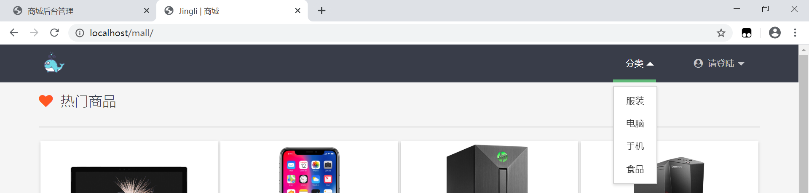
03
客户端界面展示
Introduction to Business Planning Projects
主界面上面会显示所有的一级分类，用户可点击想选的分类。

Slide 16
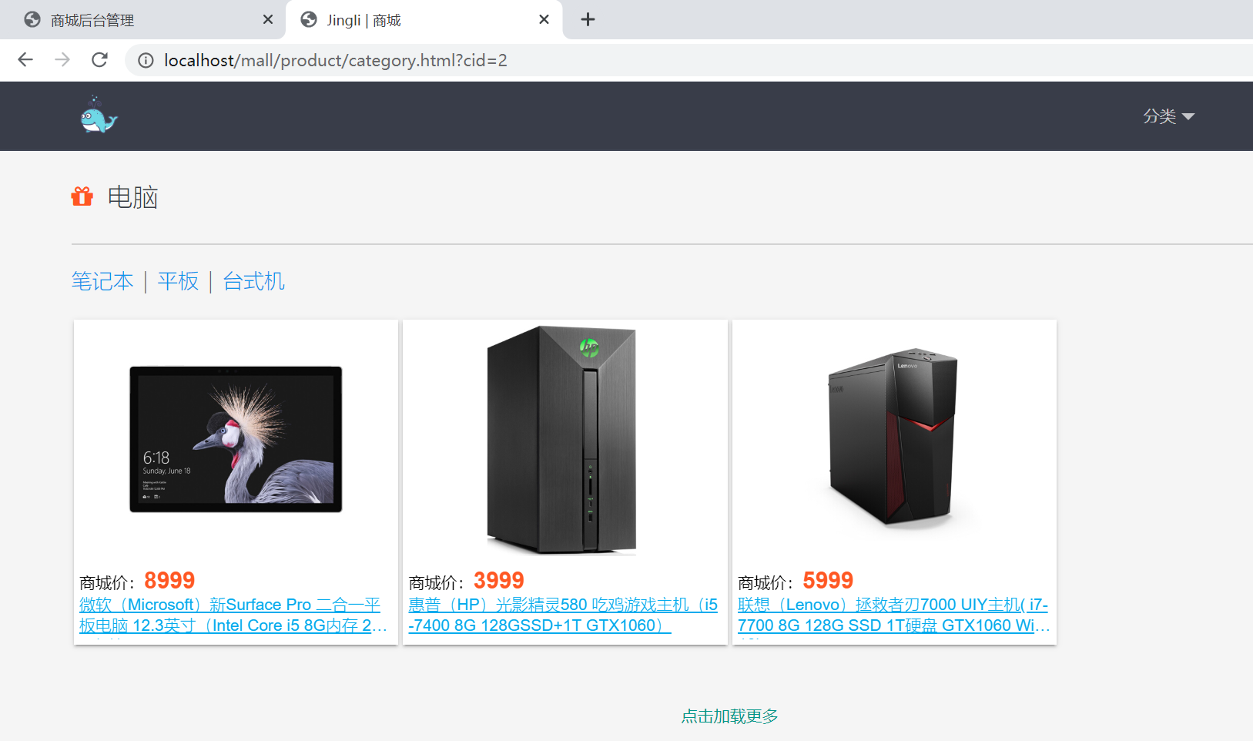
03
客户端界面展示
Introduction to Business Planning Projects
当选择了某一具体分类之后，页面会展示所有此分类下的商品，也会展示其下的二级分类，这个可以帮助用户找到自己想找的商品。

Slide 17
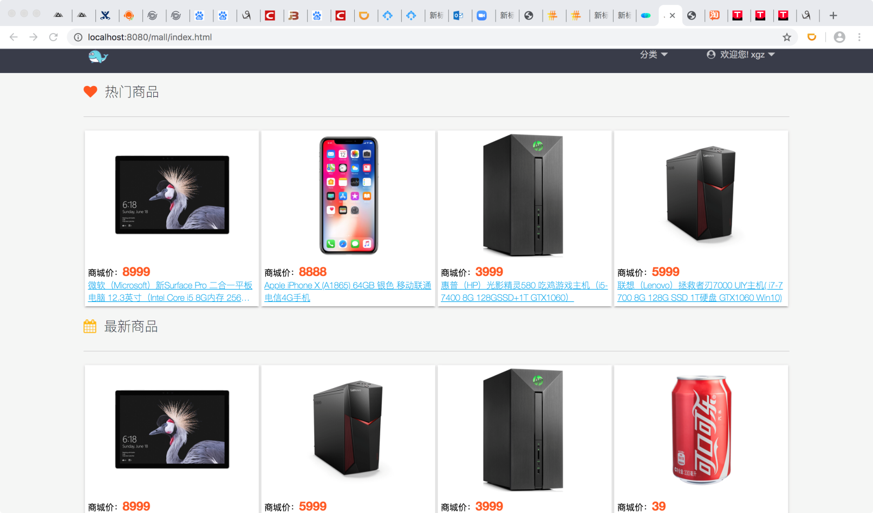
03
客户端界面展示
Introduction to Business Planning Projects
这个是商品的列表页，有热门商品和最新商品的分类，图片是分批加载的，为了避免商品过多加载图片耗费流量

Slide 18
03
个人总结
Introduction to Business Planning Projects
对于我这一部分，整体的逻辑是非常简单的，所以就是细节很重要。
在刚开始写完的时候，当添加二级分类和修改二级分类的时候，一级分类是与之脱节的，按理来说二级分类必须是在某一个一级分类下面的，当时没有考虑到只想着分类。写着写着才发现有问题，后面加了Parent_id 和 type 在数据库中，用于存储其父分类和自己的类别。按照递归的思想，如果以后要加三级分类、四级分类等等都比较容易了。

Slide 19
04
商品列表和商品详情
商品的列表页和商品详情页，商品增加修改删除

Slide 20
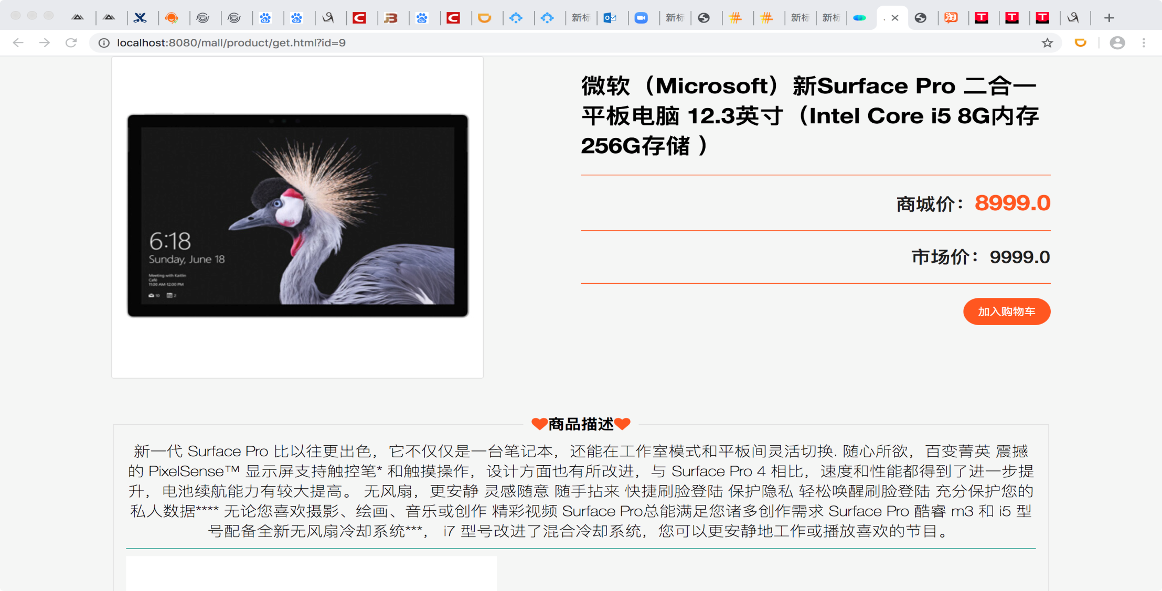
04
客户端界面展示
Introduction to Business Planning Projects
当选择了某一具体商品之后，可以看到商品的详情展示也，有商品介绍图片等等，然后我们可以加入购物车，进行商品的购买

Slide 21
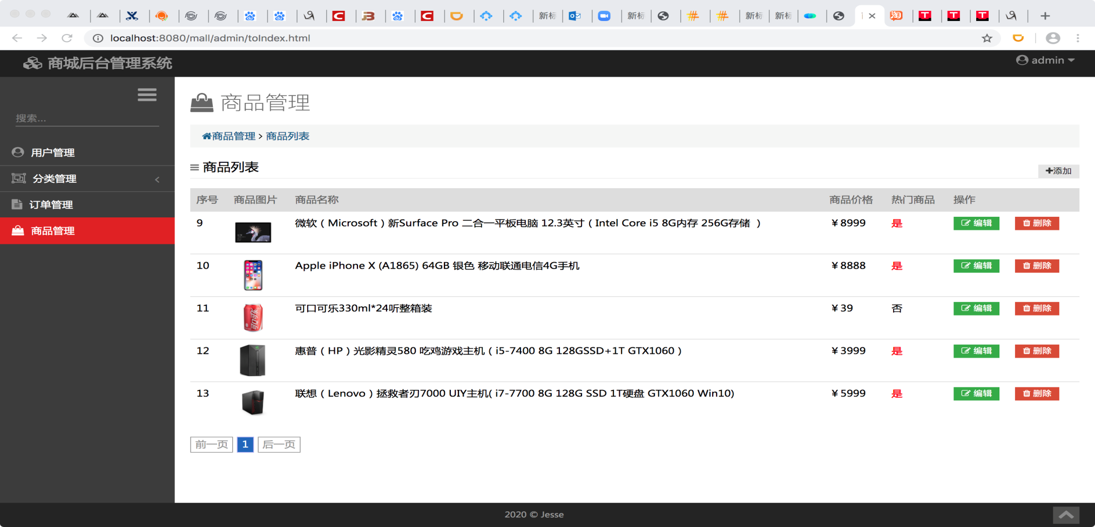
04
后台界面展示
Introduction to Business Planning Projects
后台就有商品的增删改查的以及分页查询的能力，和其他几个板块功能类似，我们可以增加删除修改查询商品列表

Slide 22
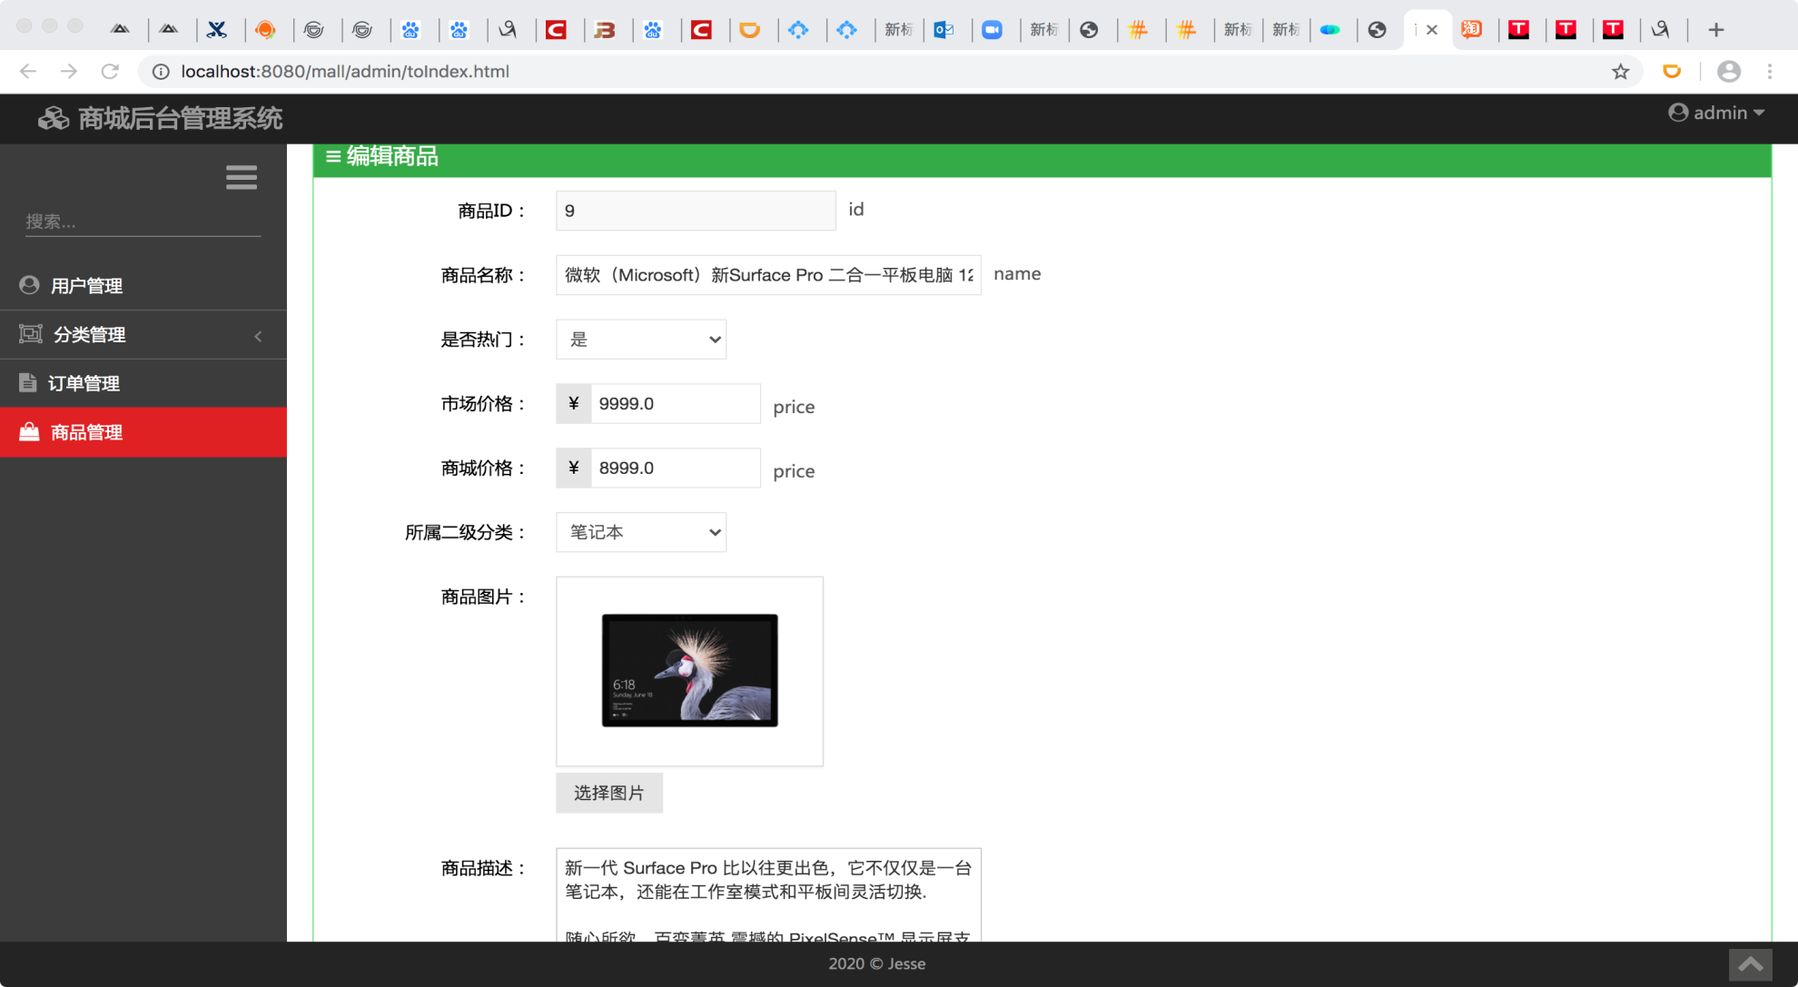
04
后台界面展示
Introduction to Business Planning Projects
这个是修改商品的界面，首先把商品原来的信息查询出来，呈现在界面中，然后管理员进行修改商品信息，保存商品信息的修改

Slide 23
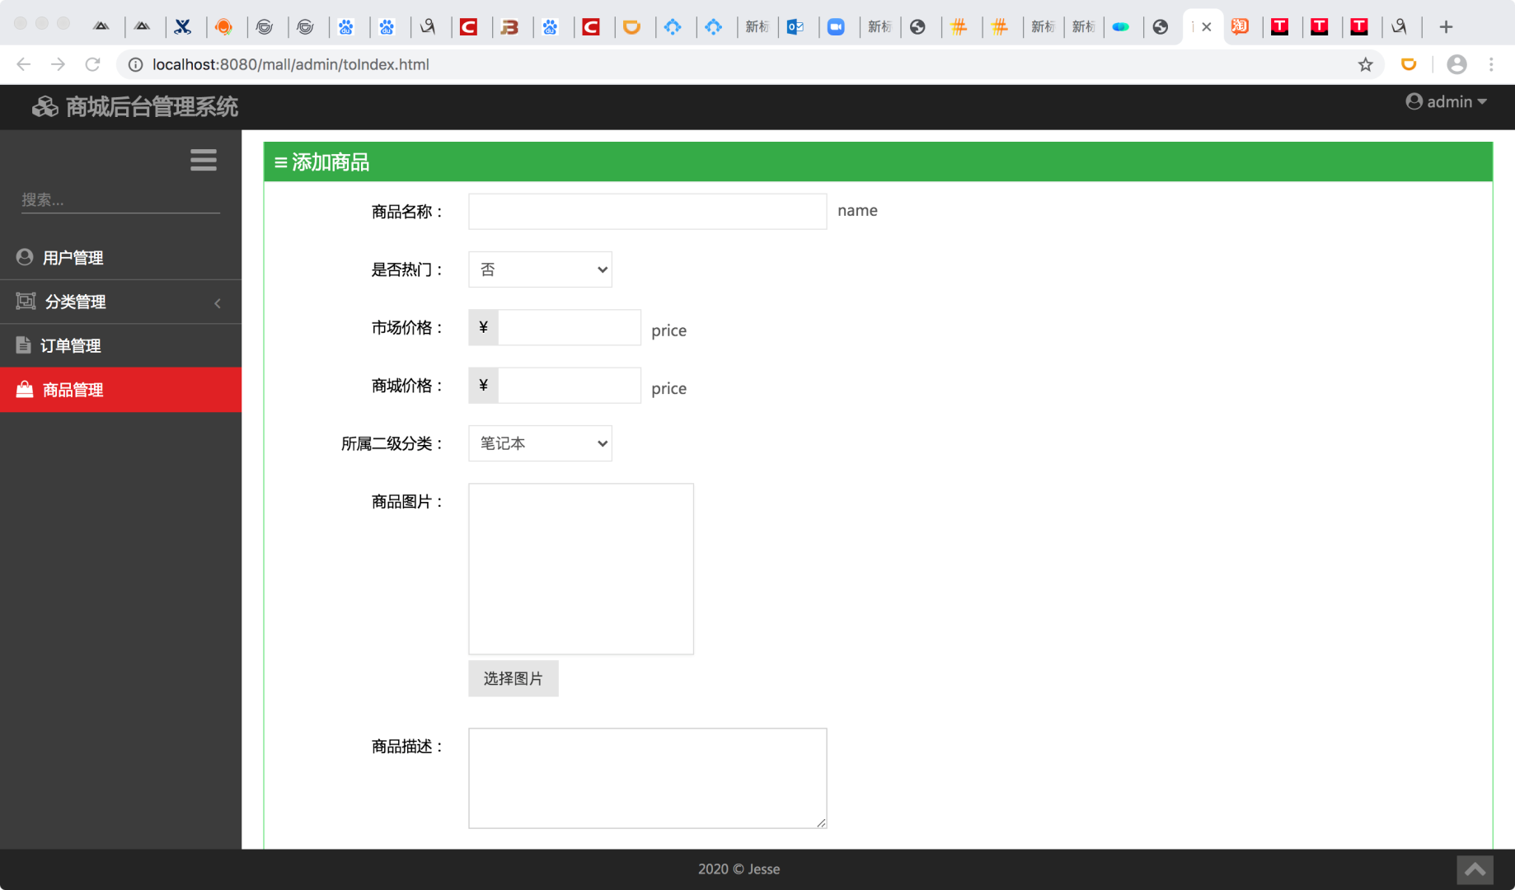
04
后台界面展示
Introduction to Business Planning Projects
这个是增加商品的界面，管理员输入商品信息，保存商品信息的。

Slide 24
04
个人总结
Introduction to Business Planning Projects
对于我这一部分，整体的逻辑是非常简单的，就是对商品增删改查，但如果商品的数目过多一次性加载完全的话可能会比较耗费流量，所以我设计为一次加载一部分，需要用户点击加载更多，然后再继续加载一部分。虽然实现的功能比较简单，但我们后续会继续完善，因为本次使用的是框架和新的东西，很多地方都不是很熟悉，有时候一个bug整个组合起来需要一半天才能解决，两周时间本以为会很充裕，虽然最后只实现了简单的模块，但在做这个课设的中间学到了好多东西。

Slide 25
05
购物车及付款
加入购物车并且付款

Slide 26
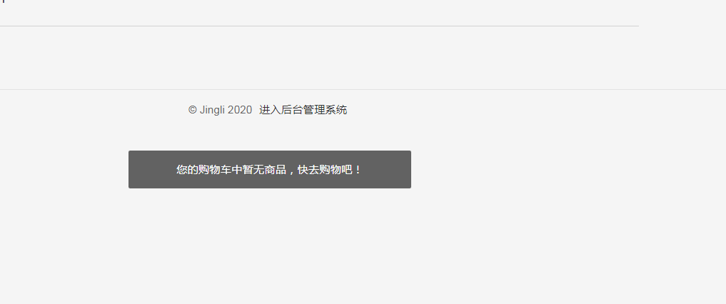
05
购物车无商品
Introduction to Business Planning Projects

Slide 27
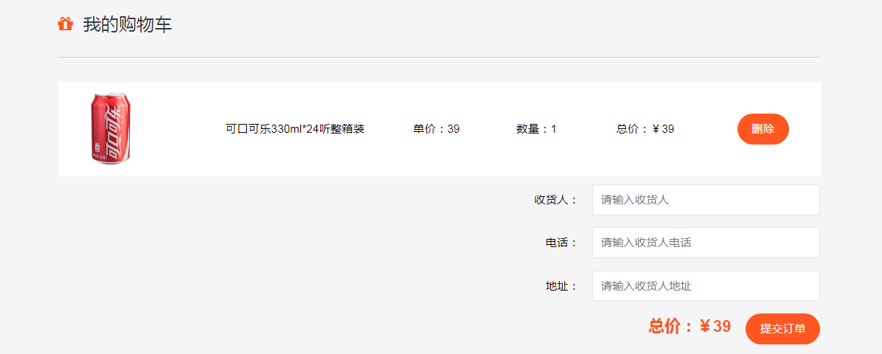
05
购物车有商品
Introduction to Business Planning Projects

Slide 28
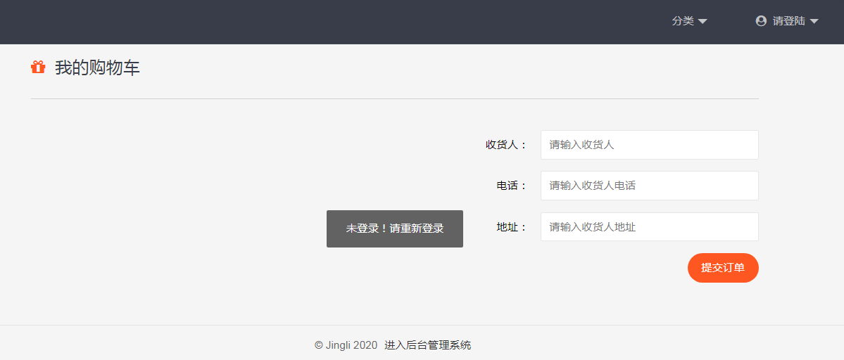
05
未登录状态下购物车
Introduction to Business Planning Projects

Slide 29
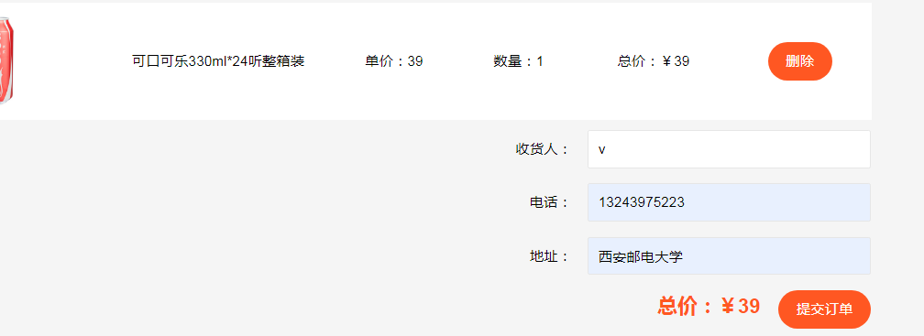
05
提交订单
Introduction to Business Planning Projects

Slide 30
05
订单列表
Introduction to Business Planning Projects

Slide 31
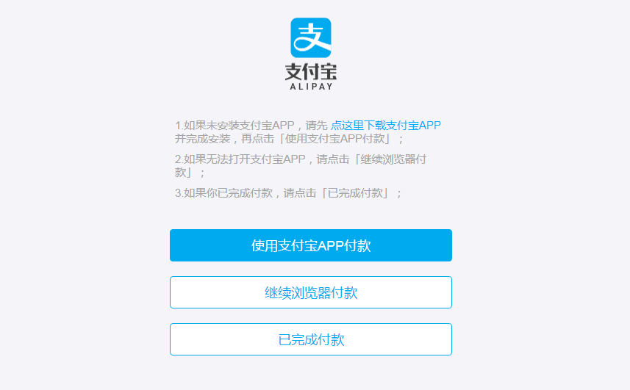
05
付款-支付宝跳转
Introduction to Business Planning Projects

Slide 32
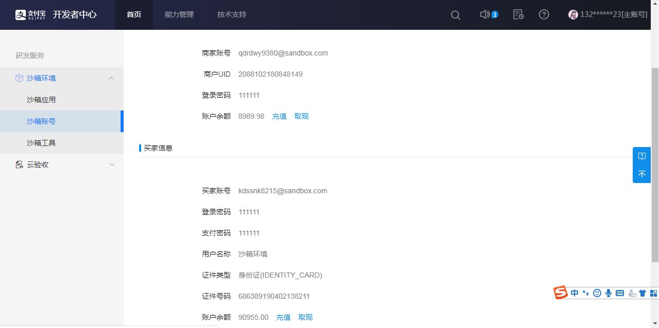
05
付款-沙箱测试环境未付款
Introduction to Business Planning Projects

Slide 33
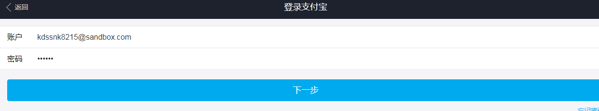
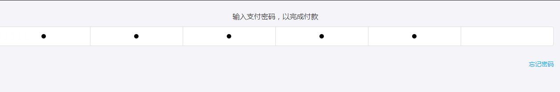
05
支付宝账户登录 输入支付密码
Introduction to Business Planning Projects

Slide 34

05
支付成功 改变状态
Introduction to Business Planning Projects

Slide 35
06
个人总结
Introduction to Business Planning Projects
我主要负责购物车和付款方式的实现。购物车是一个帮助顾客更好的使用商城的工具，顾客可以在浏览的过程中将商品加入到购物车中，继而再购物车中对多个商品进行操作，可以选择从购物车中将不需要的商品取消，也可以选择付款，付款我是利用的支付宝的沙箱测试环境进行的模拟支付，由于支付宝本身提供了公钥私钥等一系列保密措施，因此不需要担心支付安全的问题。当然如果已知购物界面的网址，为了防止看到别人购物车的东西以及订单，这里有过滤器鉴权，若是用户没有登录那么就要登录之后才能进行购物车的操作。

Slide 36
06
管理员订单管理
对所有的订单进行管理并进行发货处理

Slide 37
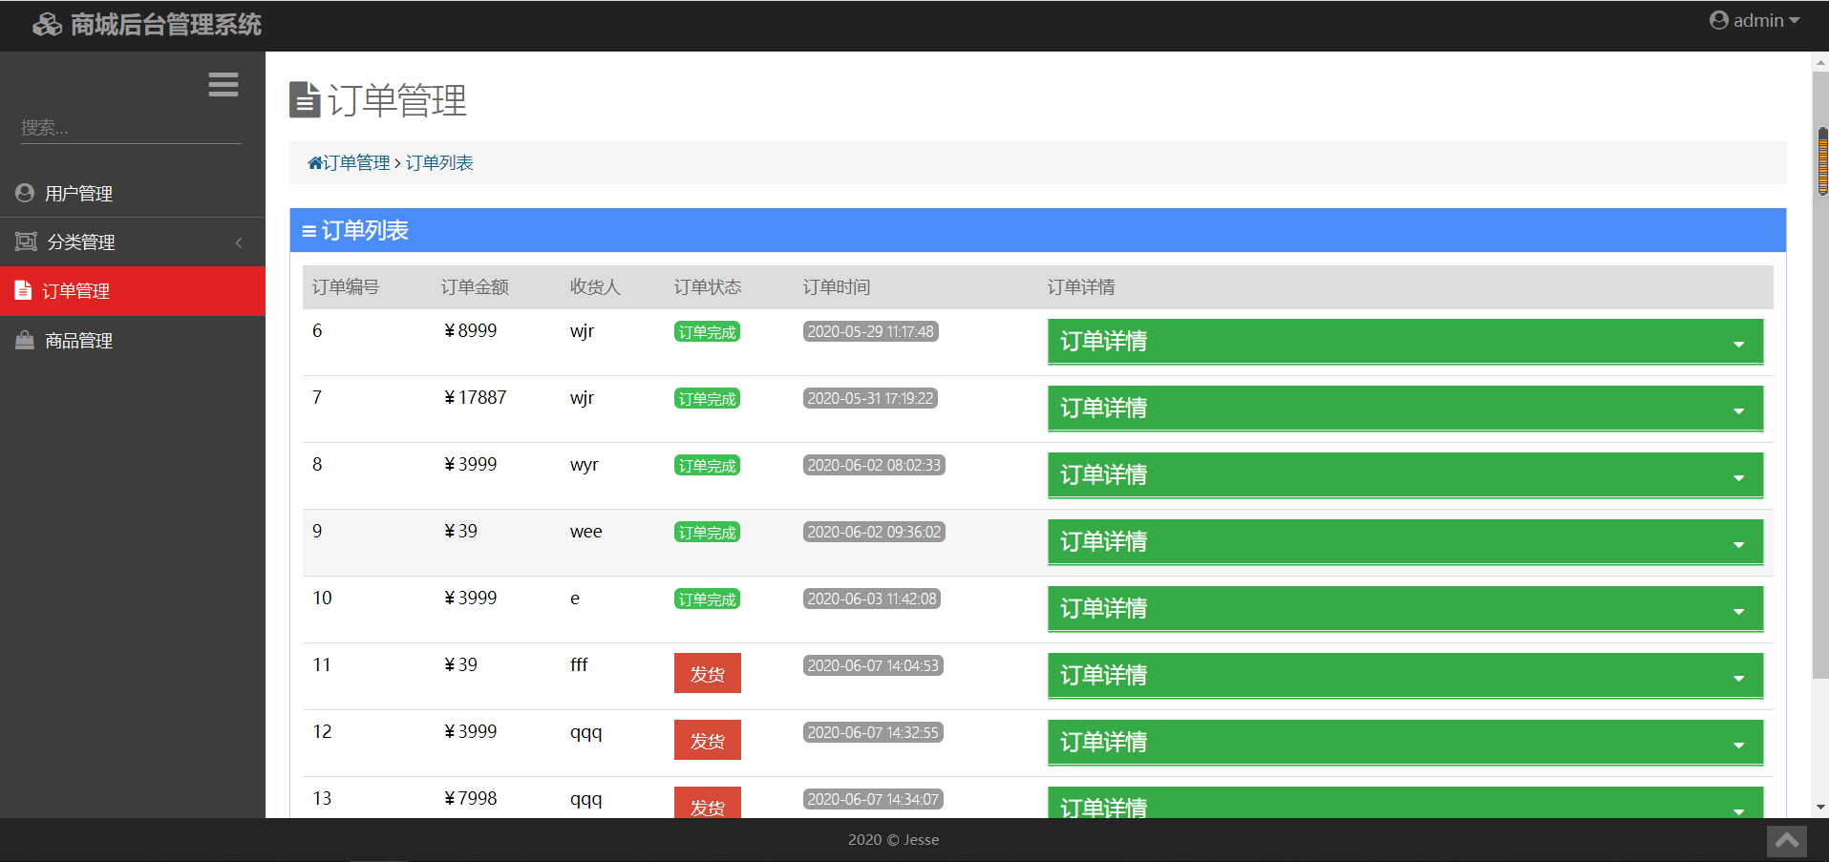
06
订单管理界面
Introduction to Business Planning Projects

Slide 38
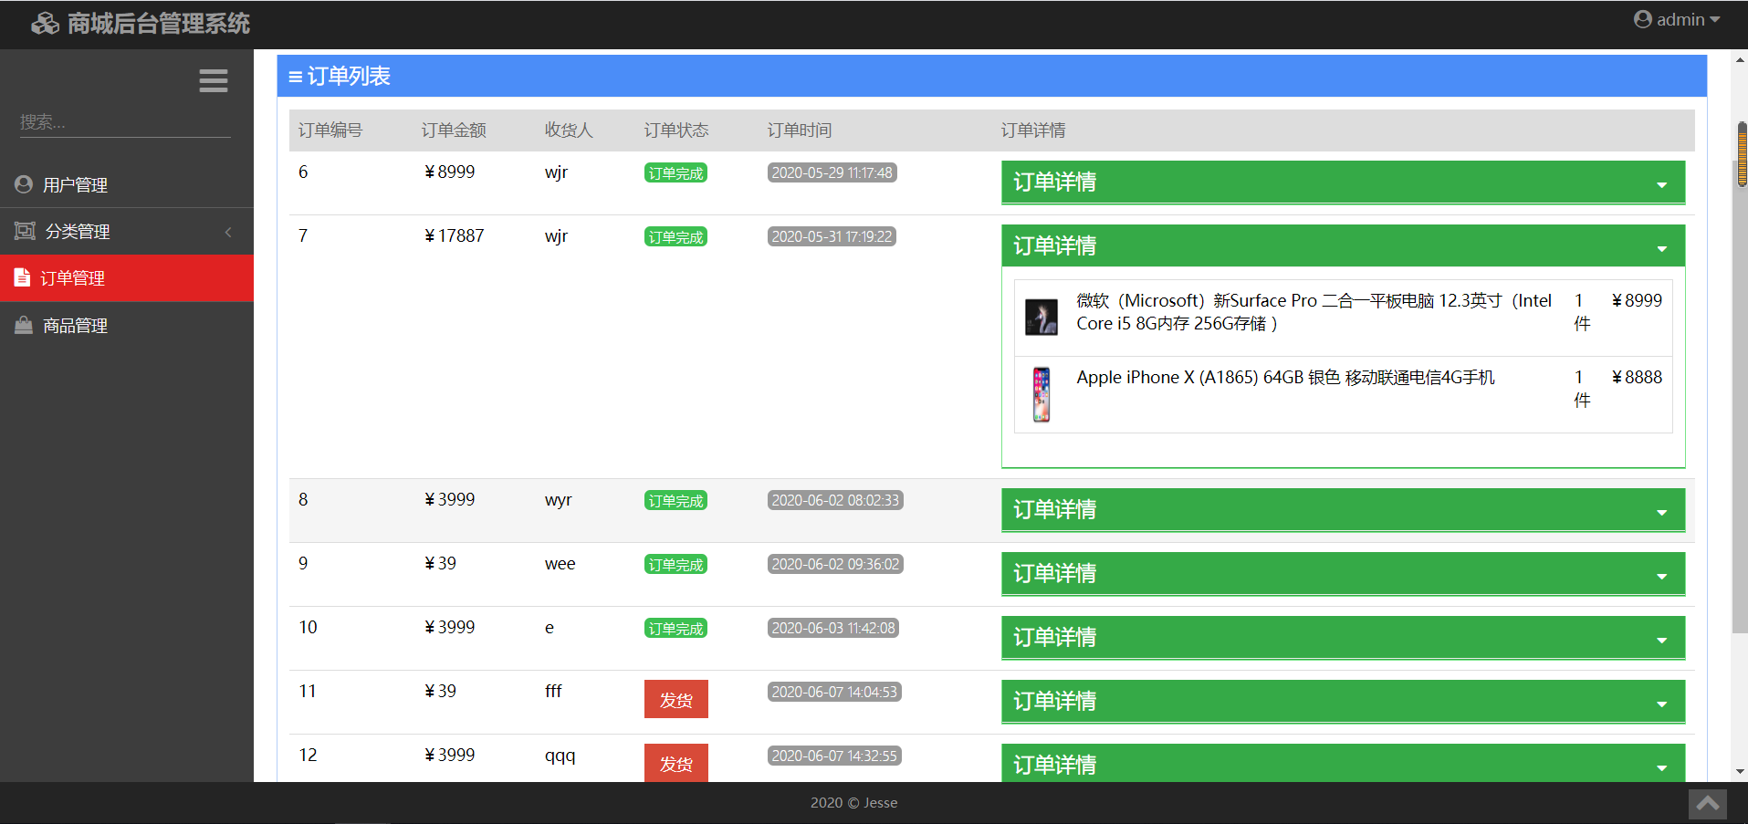
06
展示订单详情界面
Introduction to Business Planning Projects

Slide 39
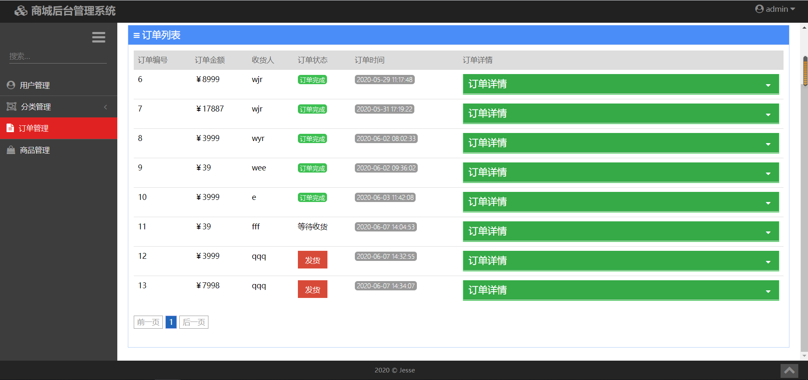
06
管理员进行发货处理
Introduction to Business Planning Projects

Slide 40
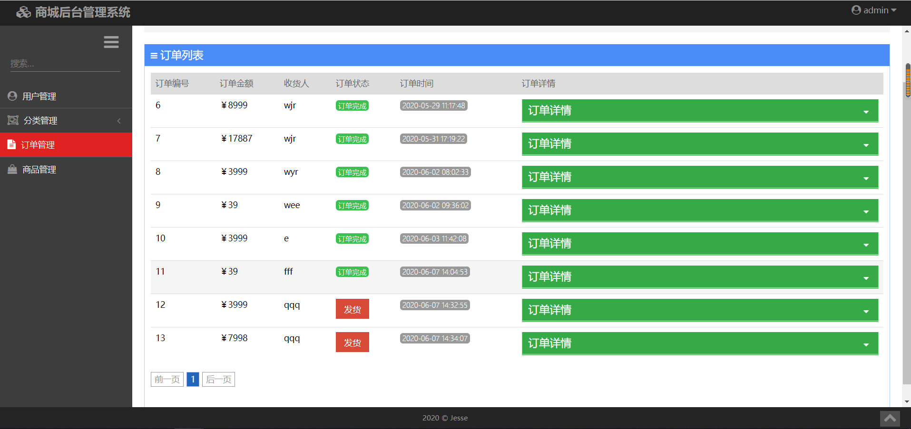
03
用户点击收货之后订单的状态
Introduction to Business Planning Projects

Slide 41
06
个人总结
Introduction to Business Planning Projects
在我的这一部分里面，每个订单有四种状态1:未付款 2:等待发货 3:等待收货 4:订单完成。我在展示每一个订单的时候需判断每个订单的状态并且展示出来，在这里面展示订单详情的时候需要与orderitem连接起来共同展示。
在我负责的这部分里面，我感觉其实难度不是很大，但就是如何在订单管理里面动态展示每一个订单的详情并没有完成的很好，最后在同学的帮助下成功完成。并且我觉得刚开始我们的需求分析需要做的很好才可以更好地完成接下来的工作。

Slide 42
07
订单界面和一些工具类

Slide 43
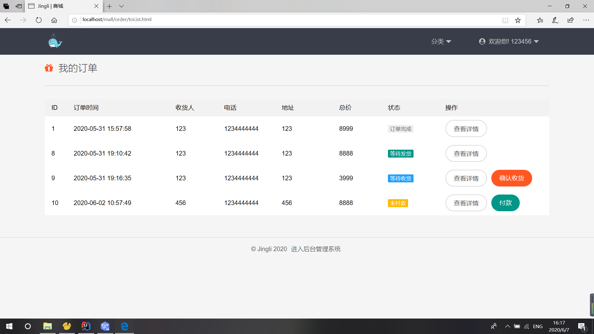
07
用户订单界面：
每个订单有四种状态1:未付款 2:等待发货 3:等待收货 4:订单完成
当为1:未付款和3:等待收货状态时，操作面会生成一个按钮点击实现更改订单状态

Slide 44
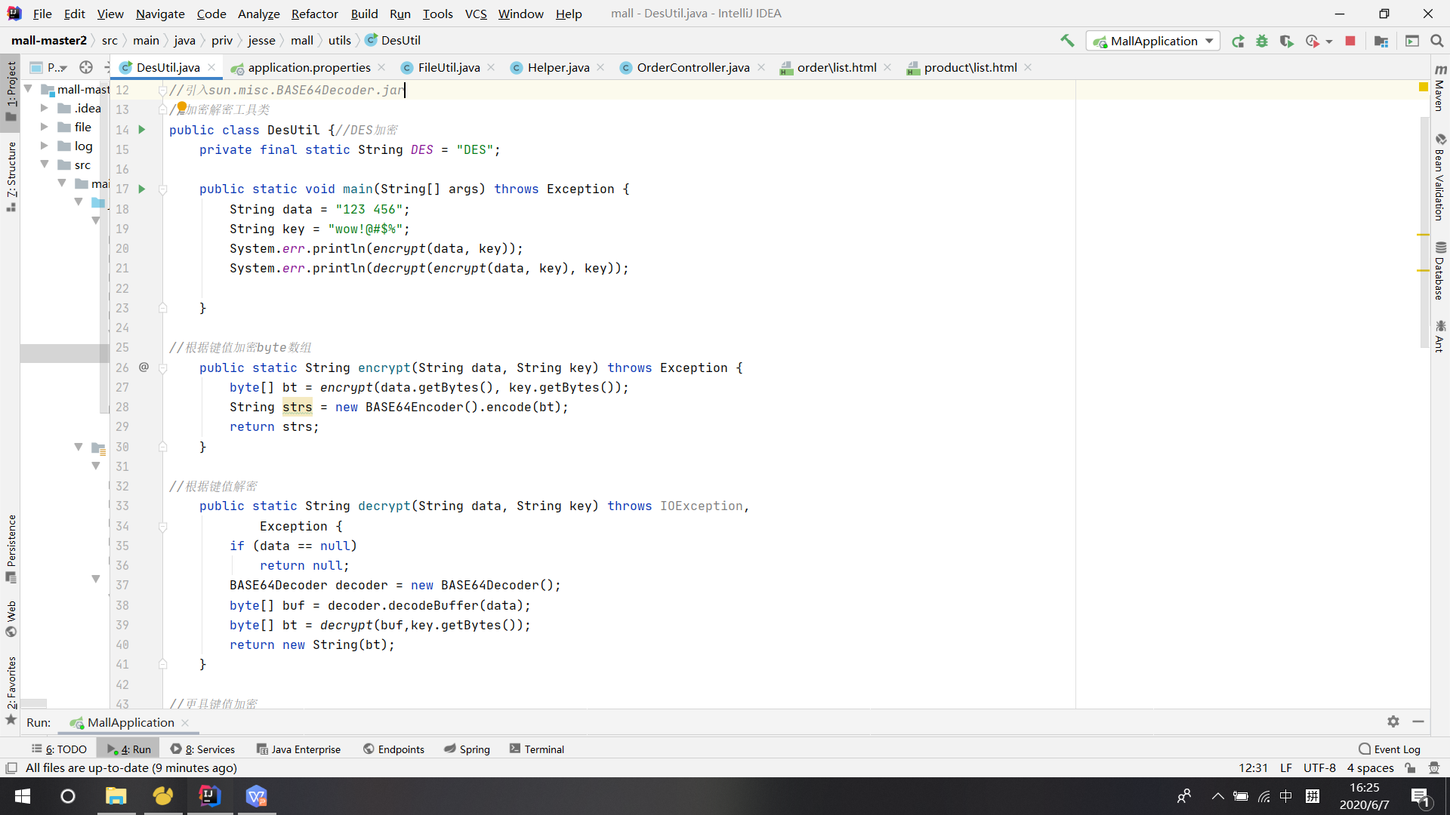
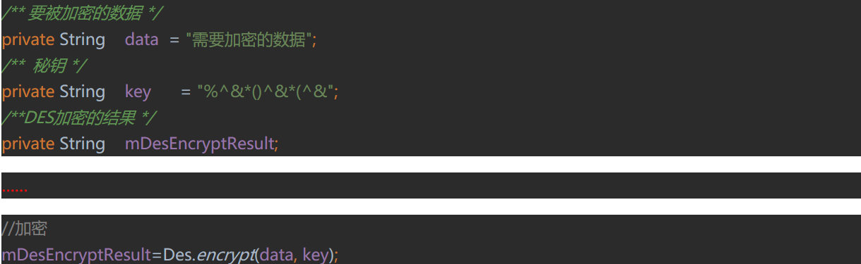
07
加密解密工具类：引入sun.misc.BASE64Decoder.jar包，通过使用encrypt和decrypt方法实现DES算法加密
对称加密算法 DES：Data Encryption Standard
对称加密算法指的是加密和解密操作只有一把密钥，如果密钥暴露，文件就会被暴露。

Slide 45
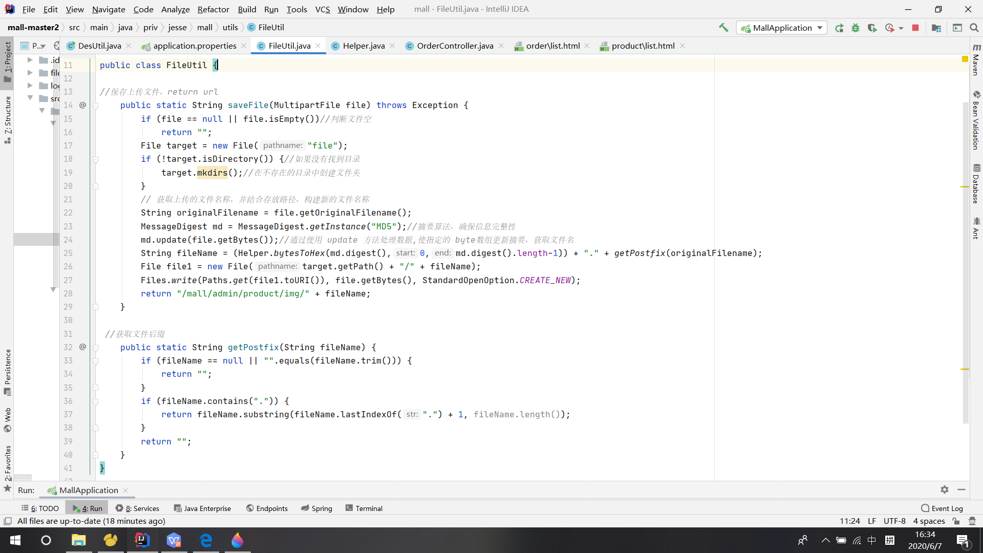
07
保存文件工具类：
找到文件目录，获取上传文件名称，获取文件后缀名，返回url

Slide 46
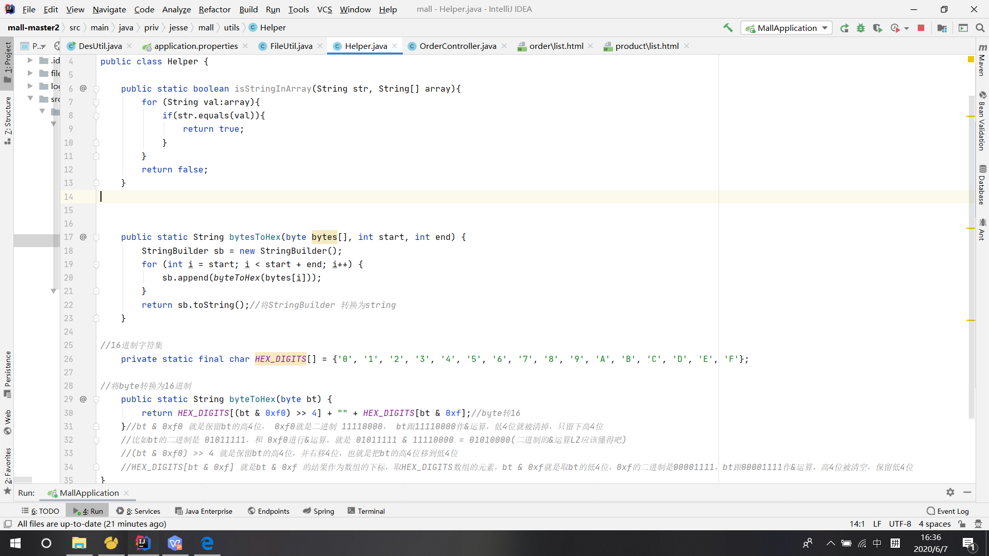
07
数据转换工具类：
bytesToHex：将StringBuilder 转换为string
byteToHex：将byte转换为16进制

Slide 47
07
个人总结：
1.最简单也是最难的一点就是要先统一各个变量，在我们刚开始课程设计的时候，由于没有统一变量，导致了系统无法正常工作，或者调用错数据。
2.在写代码是应该要培养写注释的习惯，不然当组内其他成员看代码的时候会浪费大量的时间来理解代码，拖慢工作进度。
3.在我们讨论该完成用例的那些功能的时候应该由简至繁，为了想把用例做的更好，往往会在一个用例里花费了大量时间从而导致其他用例开发时间变短，拖慢总进度。
4.团队成员间的沟通和协作很重要，在开发项目前或者遇到问题多与小组成员进行沟通，有事可以快速解决问题(比如某个小问题自己一直没发现，而组员看了有时可以快速发现)保证了个人项目开发目标的完成。

